Slide 1
mySVCA.com
Website User Guide Manuals

Slide 2
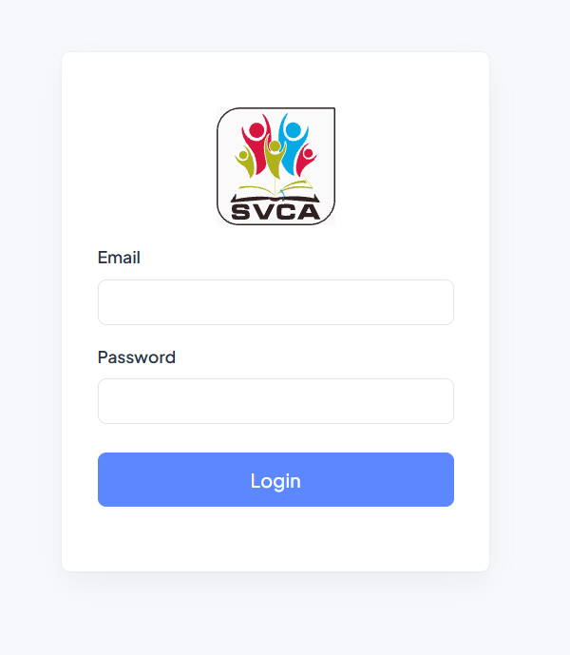
HOW TO LOGIN
https://admin.mysvca.com/
ઉપર આપેલી link કોઈ પણ browser માં open કરો.
ત્યાર બાદ બાજમાં આપેલા ફોટો મુજબ page open થશે.
તેમાં સંસ્થા એ આપેલા email અને password લખવાનો રહેશે.
1 નંબર માં તમારો email દાખલ કરો.
2 નંબર માં તમારો password દાખલ કરો.
1
2

Slide 3
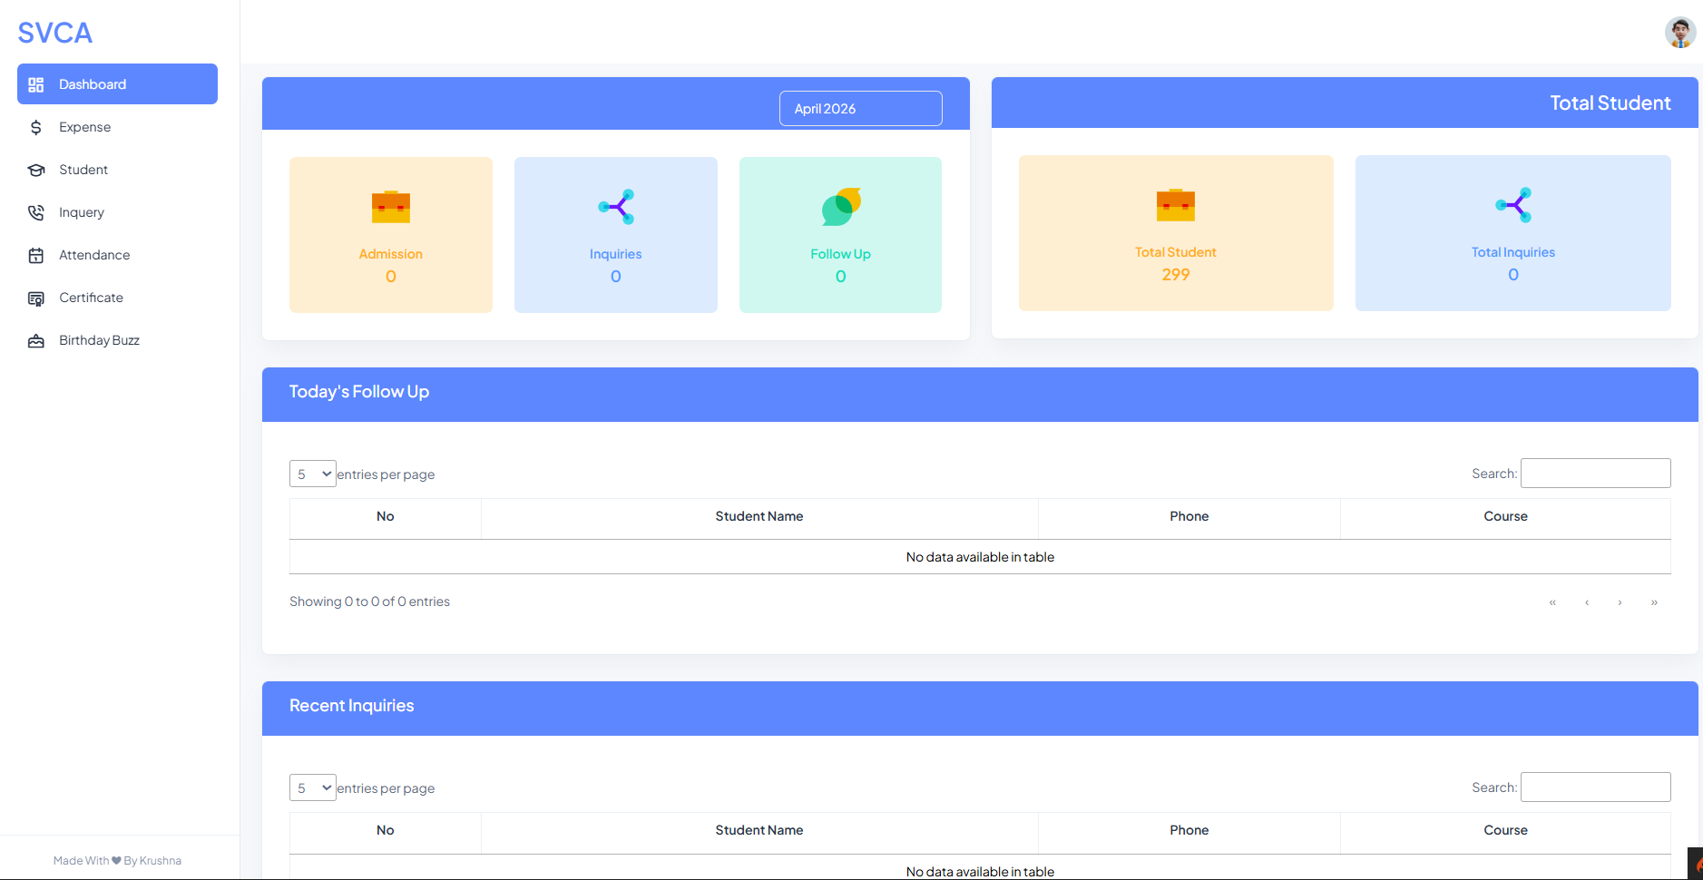
Dashboard
1
2
3
4
5
6
7
8
10
9

Slide 4
Dashboard
Login કર્યા બાદ ઉપર દર્શાવ્યા પ્રમાણે Screen દેખાશે.
જેમાં નીચે નંબર મુજબ data દર્શાવવા માં આવ્યા છે.
મહિનો select કરવા માટે.
Select કરેલા મહિના માં થઈલા total Admission દર્શાવે છે.
Select કરેલા મહિના માં થઈલી total Inquiries દર્શાવે છે.
Select કરેલા મહિના ના total Follow Up દર્શાવે છે.
Center ના total student દર્શાવે છે.
Center ની total Inquiries દર્શાવે છે.
આજની total Follow Up ની list દર્શાવે છે.
List માંથી નામ શોધવા માટે.
છેલ્લા ૭ દિવસ ની Inquiries નું list દર્શાવે છે.
List માંથી નામ શોધવા માટે.

Slide 5
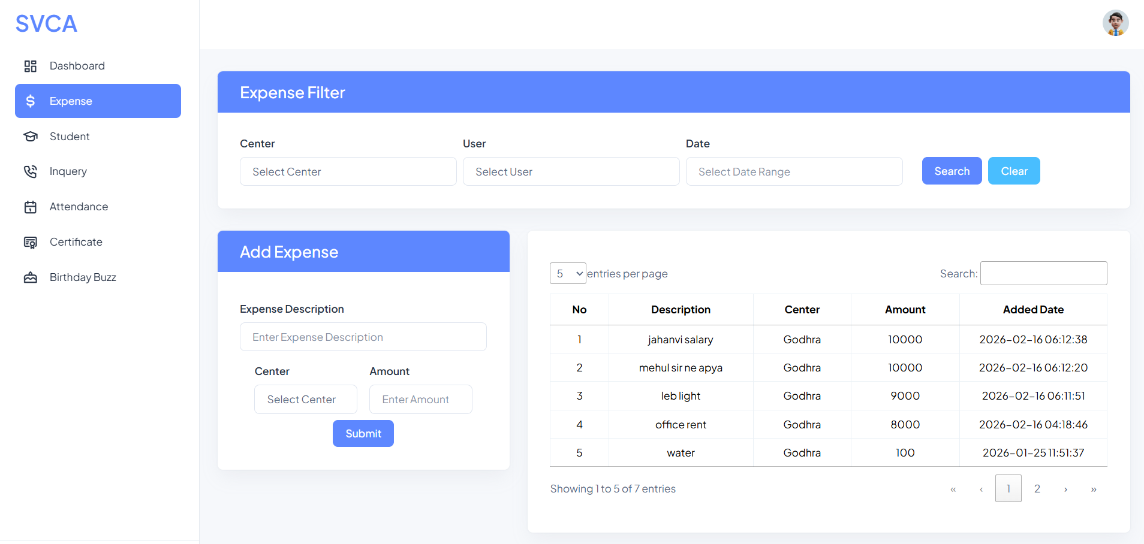
Expense
Expense tab
6
7
8
9
10
11
5
1
2
3
4

Slide 6
Expense
Center નો ખર્ચ ઉમેરવા માટે Expense tab ઉપર click કરવું.
ખર્ચ ની માહિતી add કરવા માટે.
ખર્ચ ની amount દાખલ કરવા માટે.
કરવામાં આવેલા ખર્ચ નું center Select કરવા માટે.
ખર્ચ save કરવા માટે.
કરવામાં આવેલા ખર્ચ નું list દર્શાવે છે.
List મારથી ખર્ચ search કરવા માટે.
Center select કરવા માટે.
User select કરવા માટે .
તારીખ select કરવા માટે.
Select કરેલા data list માં search કરવા માટે.
Select કરેલા data clear કરવા માટે.

